Slide 1
আজকের ক্লাসে
*সবাইকে স্বাগতম*

Slide 2
শিক্ষক পরিচিতি
মোসাঃ ফরিদা ইয়াসমিন (শিল্পী)
সহকারী শিক্ষক আইসিটি
লখপুর আলহাজ্ব আম্বিয়া ইছহাক কলেজিয়েট গালর্স স্কুল ।
MOBILE : 01719769522
E-mail: shilpifarida1977@gmail.com
Notes:
শিক্ষক তার নিজের পরিচয় দেবে ।

Slide 3
পাঠ পরিচিতি
বিষয়ঃ তথ্য ও যোগাযোগ প্রযুক্তি
শ্রেণিঃ অষ্টম
অধ্যায়ঃ ১ম
পাঠঃ ৪র্থ
সময়ঃ ৫০ মিনিট

Slide 4
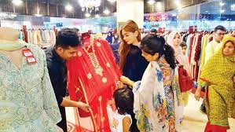
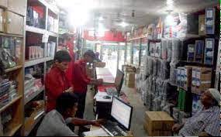
তোমরা ছবিতে কি দেখতে পাচ্ছ ?
তাহলে, তোমরা কি বলতে পার উপরের ছবি থেকে কি সম্পর্কে ধারণা পাচ্ছি ?
Notes:
শিক্ষক বিভিন্ন প্রশ্নের মাধ্যমে পাঠ শিরোনাম বের করে নেবে ।

Slide 5
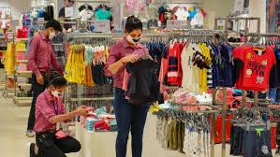
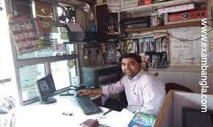
তাহলে আমাদের আজকের পাঠ হলো …………....…………. ?
ব্যবসায়ে তথ্য ও যোগাযোগ প্রযুক্তির গুরুত্ব
Notes:
এখানে শিক্ষক পাঠ ঘোষণা করবেন।

Slide 6
শিখনফল
এই পাঠ শেষে শিক্ষার্থীরা…
1।ব্যবসায়ে তথ্য ও যোগাযোগ প্রযুক্তির গুরুত্ব বর্ণনা করতে পারবে ।
২। ইন্টারনেট কিভাবে ব্যবসার গতি ত্বরান্বিত করেছে তা ব্যাখ্যা করতে পারবে।
৩।ব্যবসায়ে সঠিক হিসাব রাখা ও বিপণন ব্যবস্থায় আইসিটির গুরুত্ব আলোচনা করতে পারবে ।

Slide 7
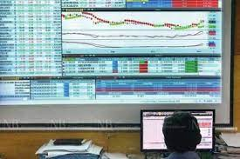
ব্যবসায়ে তথ্য ও যোগাযোগ প্রযুক্তির গুরুত্ব
মজুদ নিয়ন্ত্রণ
ব্যবসায়ে মজুত নিয়ন্ত্রণের জন্য বিশেষ সফট ওয়্যার ব্যবহার করা হয়।

Slide 8
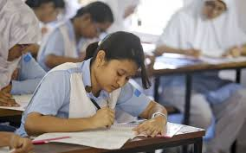
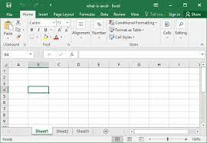
একক কাজ
মজুদ নিয়ন্ত্রণে আইসিটির ভূমিকা ? ব্যাখ্যা কর ।

Slide 9
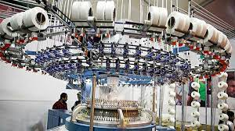
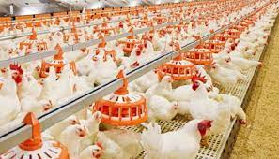
ব্যবসায়ে তথ্য ও যোগাযোগ প্রযুক্তির গুরুত্ব
উৎপাদন ব্যবস্থাপনা
তথ্য ও যোগাযোগ প্রযুক্তি র প্রয়োগে উৎপাদন ব্যবস্থার প্রভূত উন্নতি করা সম্ভব।

Slide 10
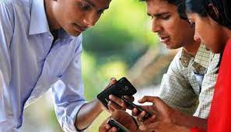
ব্যবসায়ে তথ্য ও যোগাযোগ প্রযুক্তির গুরুত্ব
উন্নত যোগাযোগ ব্যবস্থা
মোবাইল
যোগাযোগ ও কনফারেন্স সুবিধার মাধ্যমে একই সময়ে একাধিক ব্যক্তির সঙ্গে কথা বলা ও ছবি দেখা যায়।

Slide 11
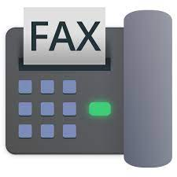
ব্যবসায়ে তথ্য ও যোগাযোগ প্রযুক্তির গুরুত্ব
উন্নত যোগাযোগ ব্যবস্থা
ফ্যাক্স
ফাক্সের মাধ্যমে জরুরি লিখিত তথ্য ও ছবি তাৎক্ষণিক ভাবে প্রেরণ করা যায় ।

Slide 12
ব্যবসায়ে তথ্য ও যোগাযোগ প্রযুক্তির গুরুত্ব
উন্নত যোগাযোগ ব্যবস্থা
ই- মেইল
ই-মেইল ব্যবসার জন্য খুবই গুরুত্বপূর্ণ । এর মাধ্যমে দ্রুত ক্রেতার সাথে লিখিত যোগাযোগ ও পণ্যের ছবি পাঠানো যায়।

Slide 13
আইসিটির কারণে যোগাযোগ ব্যবস্থার প্রভূত উন্নত হয়েছে কথাটি ব্যাখ্যা কর ?
Notes:
শিক্ষক শিক্ষার্থীদের জোড়ায় জোড়ায় ভাগ করে দিবেন ।

Slide 14
ব্যবসায়ে তথ্য ও যোগাযোগ প্রযুক্তির গুরুত্ব
উন্নত যোগাযোগ ব্যবস্থা
ইন্টারনেট
ইন্টারনেটের মাধ্যমে পণ্য সেবার খবর সারা পৃথিবীতে ছড়িয়ে দেওয়া যায় ।

Slide 15
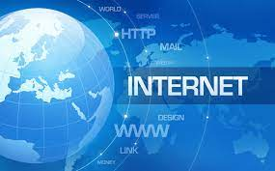
ব্যবসায়ে তথ্য ও যোগাযোগ প্রযুক্তির গুরুত্ব
উন্নত যোগাযোগ ব্যবস্থা
ইন্ট্রানেট
ইন্ট্রানেট ব্যবসা পরিচালনার ক্ষেত্রে প্রভূত উন্নতি সাধন করছে ।

Slide 16
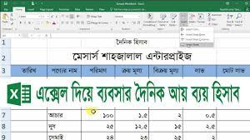
ব্যবসায়ে তথ্য ও যোগাযোগ প্রযুক্তির গুরুত্ব
সঠিক হিসাব রাখা
স্প্রেডশিট প্রোগ্রাম ব্যবহার করে খুব সহজেই ব্যবসায়ের সঠিক হিসাব সংরক্ষণ করা যায় ।

Slide 17
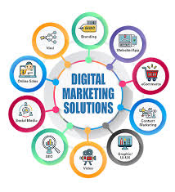
ব্যবসায়ে তথ্য ও যোগাযোগ প্রযুক্তির গুরুত্ব
বিপণন
স্প্রেডশিট প্রোগ্রাম ব্যবহার করে খুব সহজেই ব্যবসায়ের সঠিক হিসাব সংরক্ষণ করা যায় ।

Slide 18
ব্যবসায়ে তথ্য ও যোগাযোগ প্রযুক্তির গুরুত্ব
বাজার বিশ্লেষণ
আইসিটির মাধ্যমে নতুন পণ্যের চাহিদা,যোগান ও দামের সম্পর্ক দ্রুততার সাথে বিশ্লেষণ করা যায় ।

Slide 19
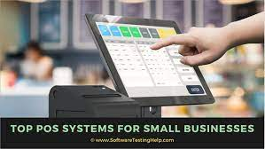
ব্যবসায়ে তথ্য ও যোগাযোগ প্রযুক্তির গুরুত্ব
বিক্রয় ব্যবস্থাপনা ও হিসাব
EPOS এমন একটি বিক্রয় ব্যবস্থা যাতে সার্বক্ষণিক মনিটরিং য়ের সুবিধা আছে ।

Slide 20
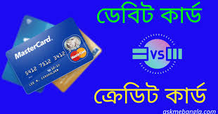
ব্যবসায়ে তথ্য ও যোগাযোগ প্রযুক্তির গুরুত্ব
মুল্য সংগ্রহ

Slide 21
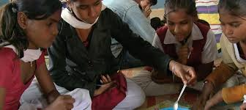
দলীয় কাজ
তথ্য ও যোগাযোগ প্রযুক্তি ব্যবসায় ভবিষ্যতে আর কোন কোন ক্ষেত্রে পরিবর্তন আনবে বলে তোমাদের মনে হয় ?
Notes:
শিক্ষক শিক্ষার্থীদের বিভিন্ন দলে ভাগ করে দিবেন ।

Slide 22
মূল্যায়ন
১ . ব্যবসার একটি বড় খরচ কি ?
ক . পণ্যের মজুদ
২. ব্যবসার জন্য কি খুবি গুরুত্বপূর্ণ ?
খ . ই- কমার্স
গ . ই-সার্ভিস
ঘ . ই-গভর্ন্যান্স
খ. নগদ অর্থ
ক . ই-মেইল
গ . ব্লগ
ঘ. সবগুলো
Notes:
এই স্লাইডে প্রশ্নের মাধ্যমে শিক্ষার্থীদের মূল্যায়ন করবে।

Slide 23
মূল্যায়ন
১ .কার মাধ্যমে পণ্য সেবার খবর সারা বিশ্বে ছড়িয়ে দেওয়া যায়?
ক . ফ্যাক্স
২. কিসের মাধ্যমে বাজার ব্যবস্থা মনিটরিং এর সুবিধা থাকে ?
খ . ফোন
গ . ইন্টারনেট
ঘ . ই-মেইল
খ. EPOS
ক . EPOe
গ . Eros
ঘ. সবগুলো
Notes:
এই স্লাইডে প্রশ্নের মাধ্যমে শিক্ষার্থীদের মূল্যায়ন করবে।

Slide 24
বাড়ির কাজ
ব্যবসায় সঠিক হিসাব রাখার জন্য আইসিটি গুরুত্বপূর্ণ ভূমিকা পালন করে। কথাটি বুঝিয়ে লেখ?
Notes:
শিক্ষার্থীরা বাড়ি থেকে প্রশ্নটির সমাধান লিখে আনবে।

Slide 25
ধন্যবাদ সবাইকে
সমাপ্ত

